Slide 1
সবাইকে শুভেচ্ছা

Slide 2
শিক্ষক পরিচিতি
রিপা আকতার
সহকারি শিক্ষক(আই সি টি)
দেউলিয়া শেরে বাংলা উচ্চ বিদ্যালয়
বদলগাছী,নওগাঁ।

Slide 3
পাঠ পরিচিতি
শ্রেনিঃ ৮ম
বিষয়ঃ তথ্য ও যোগাযোগ প্রযুক্তি
অধ্যায়ঃ৩য়
পাঠঃ১৬

Slide 4
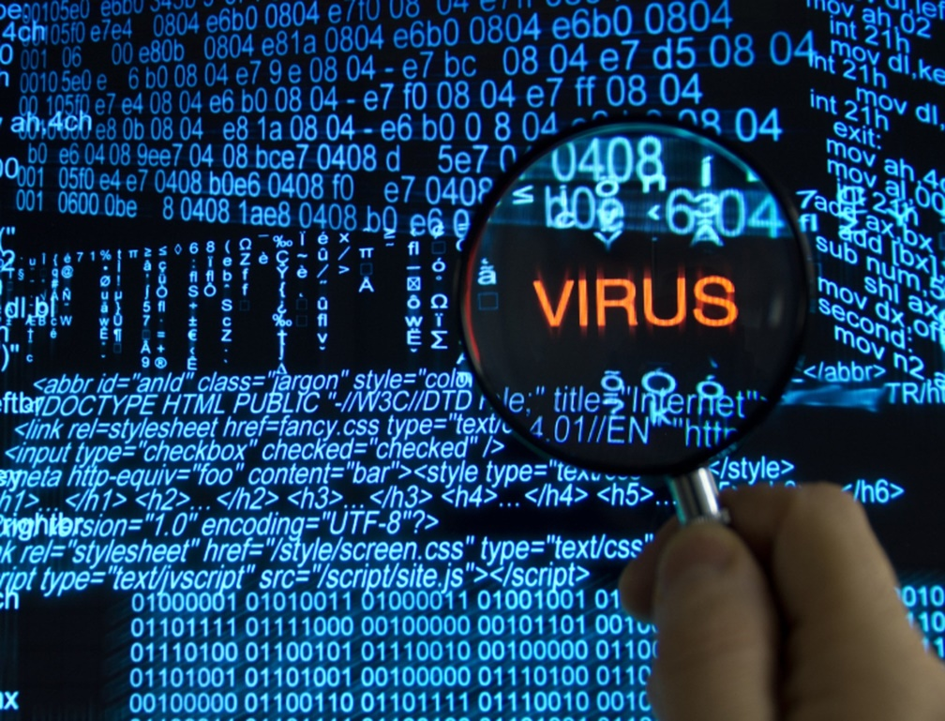

Slide 5
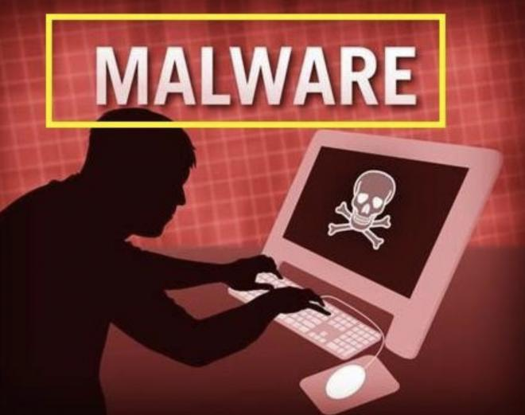
ক্ষতিকারক সফটওয়্যার

Slide 6
এই পাঠ শেষে শিক্ষার্থীরা----
শিখনফল
সফটওয়্যার এর প্রকারভেদ বর্ণনা করতে পারবে;
ক্ষতিকারক সফটওয়্যার সম্পর্কে বর্ণনা করতে পারবে;
ম্যালওয়্যারের প্রকারভেদ ব্যাখ্যা করতে পারবে;
বিভিন্ন ম্যালওয়্যারের ক্ষতিকর কাজ ব্যাখ্যা করতে পারবে;
ম্যালওয়্যার ছড়ানোর প্রক্রিয়া বর্ণনা করতে পারবে।

Slide 7
সফটওয়্যার কী
সফটওয়্যার হল কিছু প্রোগ্রামের সমষ্টি যা কম্পিউটার বা কোনো ইলেকট্রনিক্স যন্ত্রকে নির্দেশ করে কী আর কীভাবে করতে হবে ।
Notes:
প্রয়োজনে আরো কিছু উদাহরন দিয়ে শিক্ষার্থীদের বলতে হবে….

Slide 8
সফটওয়্যারের প্রকারভেদ
সফটওয়্যার
সিস্টেম
অপারেটিং সিস্টেম
ইউটিলিটি
এপ্লিকেশন
প্যাকেজ
কাস্টমাইজ
Notes:
প্রতিটা প্রকারের বর্ণনা করতে হবে….

Slide 9
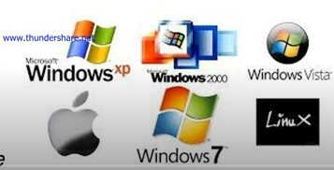

Slide 10
ক্ষতিকারক সফটওয়্যার
ক্ষতিকারক সফটওয়্যার হলো ভালো সফটওয়্যারের ঠিক বিপরীত কাজ করা। ক্ষতিকারক সফটওয়্যারকে ম্যালওয়্যার বলে।
Notes:
ক্ষতিকারক সফটওয়্যারের উদাহরনসহ বর্ণনা করতে হবে….

Slide 11
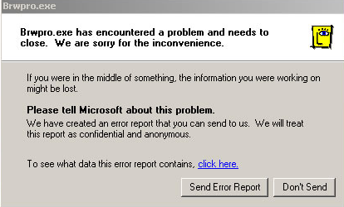
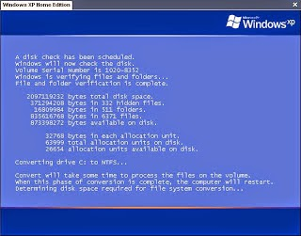
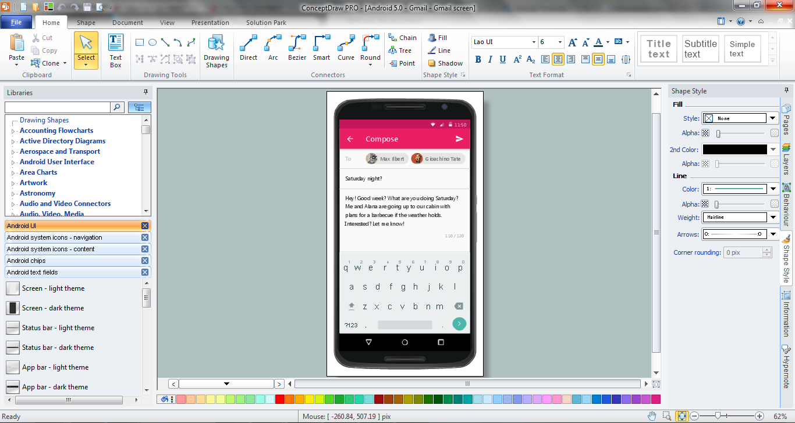
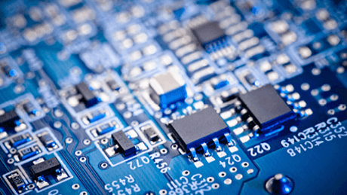
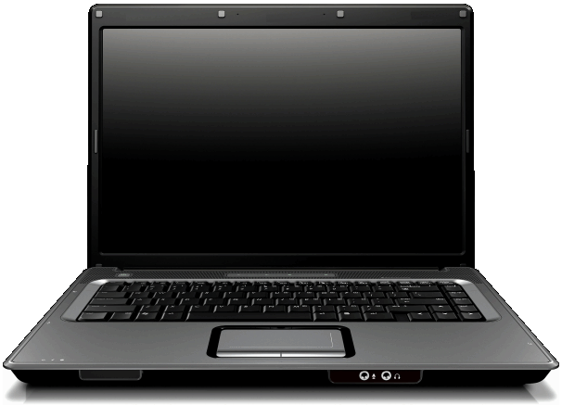
ম্যালওয়্যারের ক্ষতিকর কাজ
হার্ডওয়্যারের সফটওয়্যার ইন্টারফেস বিনষ্ট করতে পারে
কম্পিউটারের কার্যক্ষমতাকে নষ্ট করতে পারে।
ব্যবহারকারীর কম্পিউটারে রক্ষিত তথ্য চুরি করতে পারে
কম্পিউটারের সিস্টেম ফাইলের ক্ষতি করতে পারে
প্রয়োজনীয় সফটওয়্যারের কাজে বিঘ্ন ঘটায়।
কম্পিউটারের গতি কমিয়ে দিতে পারে
Notes:
শিক্ষার্থীদের কাছ থেকেও তথ্য জানার জন্য প্রশ্ন করা যেতে পারে…

Slide 12
ম্যালওয়্যারের প্রকারভেদ
ম্যালওয়্যার
ভাইরাস
ট্রোজান
রুটকিটস
ওর্য়াম
কিলগার
ডায়ালার
এডওয়্যার
Notes:
প্রধান তিনটি ম্যালওয়্যারের ( ভাইরাস, ট্রোজান ও ওয়ার্ম) বর্ণনা পরর্বতী তিনটি স্লাইডে দেয়া হল….

Slide 13
ভাইরাসের ক্ষতিকর দিক
গুরুত্বপূর্ন অনেক ডাটাবেজ বা অফিসিয়াল ফাইল এলোমেলো করে দিতে পারে
হার্ড ডিস্কের বুট সেক্টরে আক্রমন করে ফলে হার্ড ডিস্ক ফরমেট ছাড়া উপায় থাকে না
কম্পিউটারের গতিকে ধীর করে দিতে পারে
ভাইরাস এক্সিকিউটেবল ফাইলকে আক্রান্ত করে

Slide 14
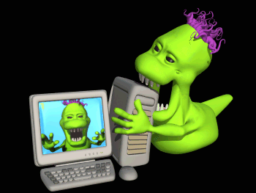
ওয়ার্ম সম্পর্কিত তথ্য
নেটওয়ার্কের মাধ্যমে ছড়িয়ে পড়ে
বিশ্বের প্রথম ইন্টারনেট ওয়ার্ম মরিস ওয়ার্ম

Slide 15
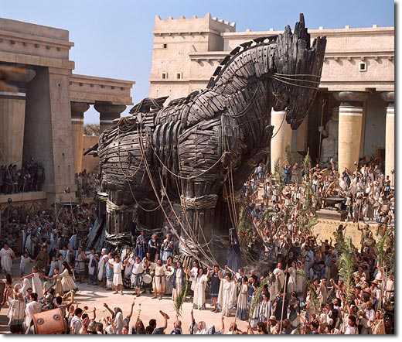
ট্রোজান হর্স
ছদ্মাবরণে নিজেকে আড়াল করে রাখে
ব্যবহারকারীর ফাইল ধ্বংস করে
নতুন ট্রোজান আমদানি করে

Slide 16
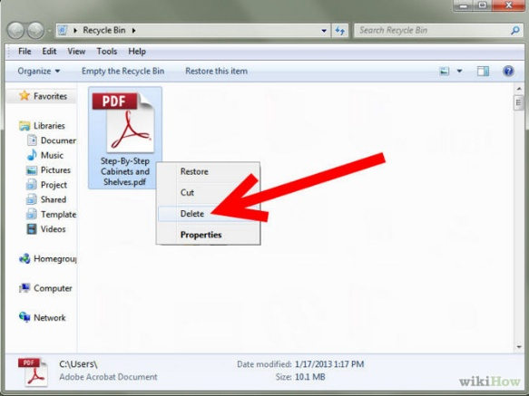
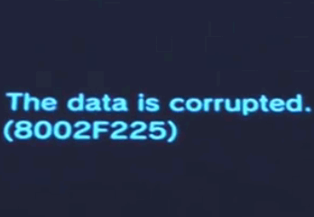
ম্যালওয়্যার যেভাবে কাজ করে
কম্পিউটারে সংরক্ষিত কোন ফাইল Delete বা মুছে দেয়
ডেটা Corrupt বা বিকৃত করে

Slide 17
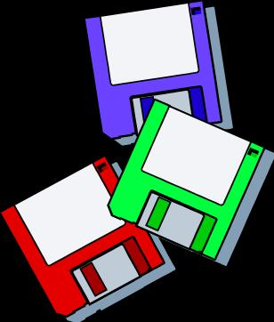
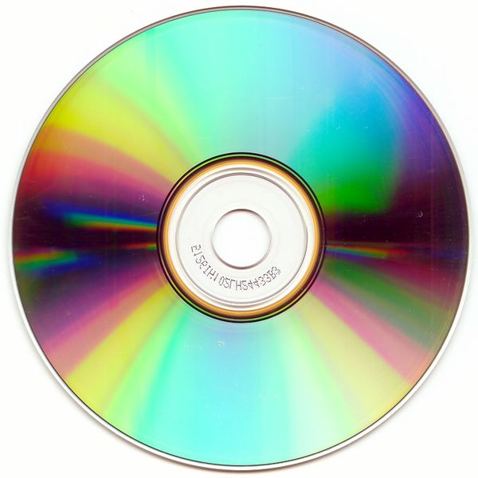
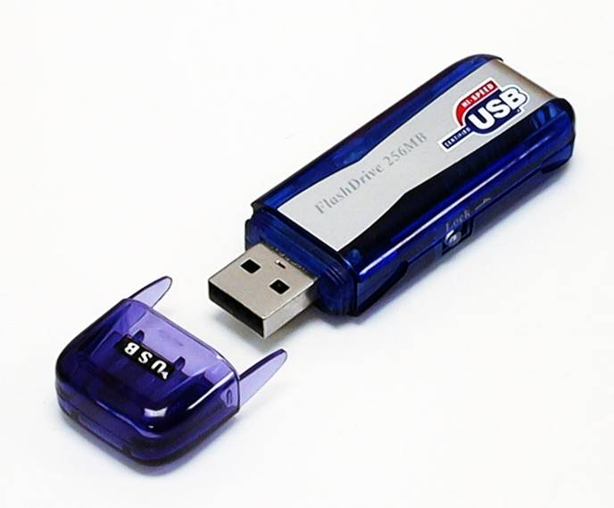
যেভাবে ম্যালওয়্যার ছড়ায়
সিডি, পেনড্রাইভ, বিভিন্ন ডিস্ক ও ইন্টারনেটের মাধ্যমে ম্যালওয়্যার ছড়িয়ে পড়ে।

Slide 18
মূল্যায়ন
ক্ষতিকারক সফটওয়্যার কী?
ক্ষতিকারক সফটওয়্যার কীভাবে কাজ করে।
ম্যালওয়্যারের প্রকারভেদসমূহ বর্ণনা কর।
ম্যালওয়্যার কীভাবে কাজ করে?

Slide 19
ম্যালওয়ার মূলত কি করে
(ক) তথ্যের সুরক্ষা করে
(খ) সিস্টেমের/তথ্যের ক্ষতি করে
(গ) তথ্যের আদান প্রদানে সাহায্য করে
(ঘ) কম্পিউটারের গতি বাড়িয়ে দেয়

Slide 20
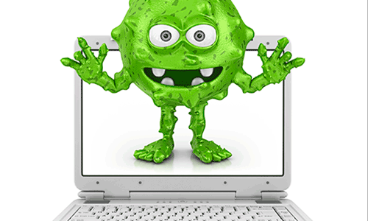
বাড়ির কাজ
তুমি কীভাবে ক্ষতিকারক সফটওয়্যার থেকে তোমার বা তোমার প্রতিষ্ঠানের কম্পিউটারকে রক্ষা করবে?

Slide 21
সবাইকে ধন্যবাদ

